Slide 1
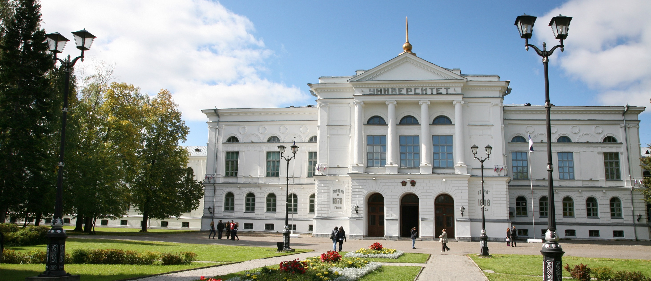
Реализация проекта
«Живое право»

Slide 2
Основная идея проекта
«Живое право» - это учебный курс практического права для студентов и школьников.
Главная отличительная черта программы «Живое право» - использование интерактивных методов обучения.
Данный проект направлен на развитие гражданских компетенций и обучение важным навыкам, которые могут быть применены в реальных жизненных ситуациях.
Реализация проекта «Живое право»
Notes:
«Живое право» - это учебный курс практического права для студентов и школьников с использованием интерактивных методов обучения, внеаудиторной деятельности и общественных ресурсов.
Идея уроков «Живого права» в том, чтобы помочь школьникам открыть или исследовать как работает право, почему оно работает таким образом и как оно может быть улучшено.
Главная отличительная черта программы «Живое право» - использование интерактивных методов обучения, способствующих развитию у учащихся навыков критического мышления, умений решать проблемы и участвовать в коллективной работе, активно вовлекая их в процесс самообучения.
Данный проект направлен на развитие гражданских компетенций и обучение важным навыкам, которые могут быть применены в реальных жизненных ситуациях.

Slide 3
Интересы ТГУ, на решение которых направлен проект:
Формирование у студентов ТГУ универсальных навыков и ценностей, необходимых для развития самостоятельной и ответственной личности, а также креативных, коммуникативных способностей, лидерских и проектных компетенций.
Привлечение талантливой молодежи к участию в образовательной и исследовательской деятельности университета, формирование у школьников интереса к обучению в ТГУ.
Реализация проекта «Живое право»

Slide 4
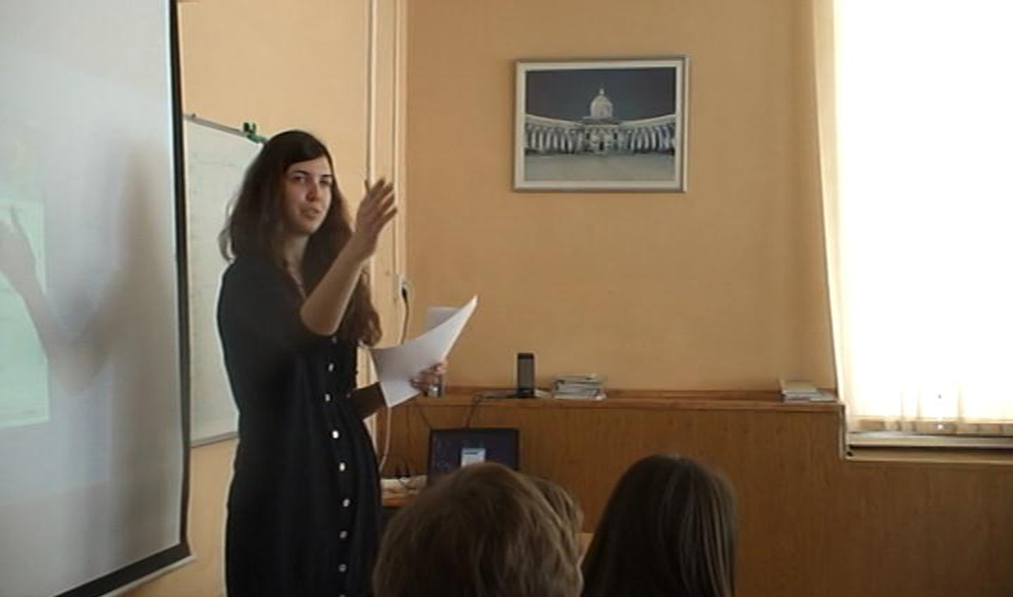
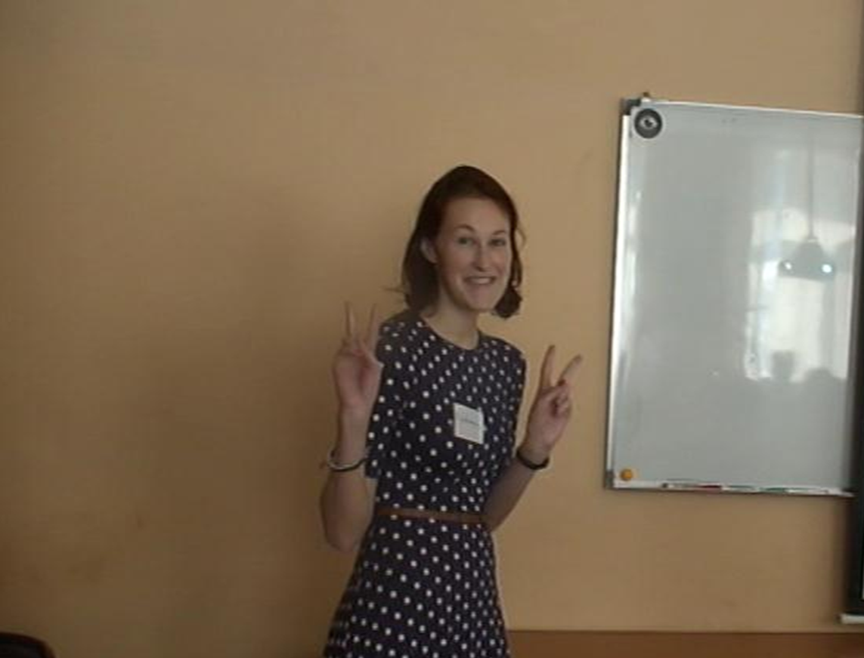
В реализации проекта «Живое право» приняли участие 9 студентов ЮИ ТГУ и 4 преподавателя – куратора
Реализация проекта «Живое право»

Slide 5
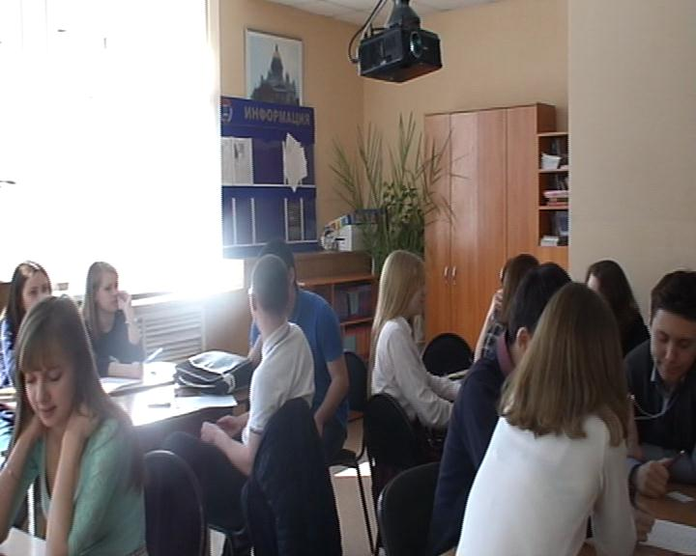
Занятия проводились в двух школах г. Томска (Гимназия № 56 и «Сибирский лицей»
Реализация проекта «Живое право»

Slide 6
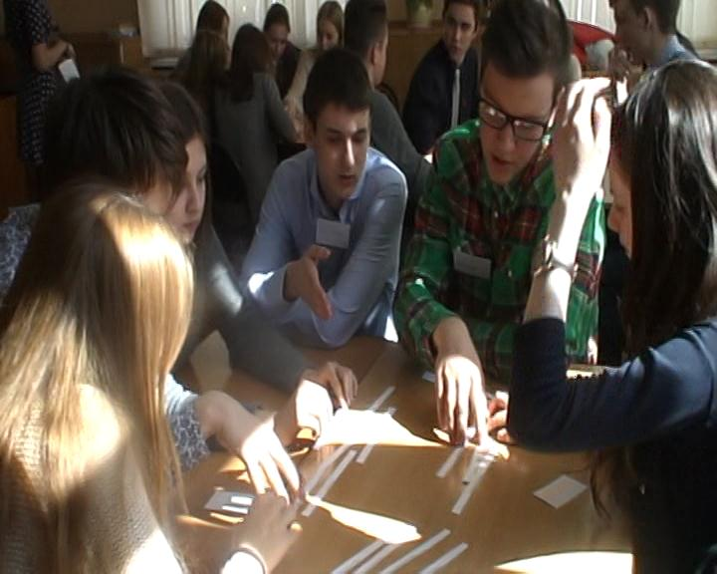
Были проведены курсы занятий в трех 9-х и двух 10-х классах (всего 17 занятий)
Реализация проекта «Живое право»

Slide 7
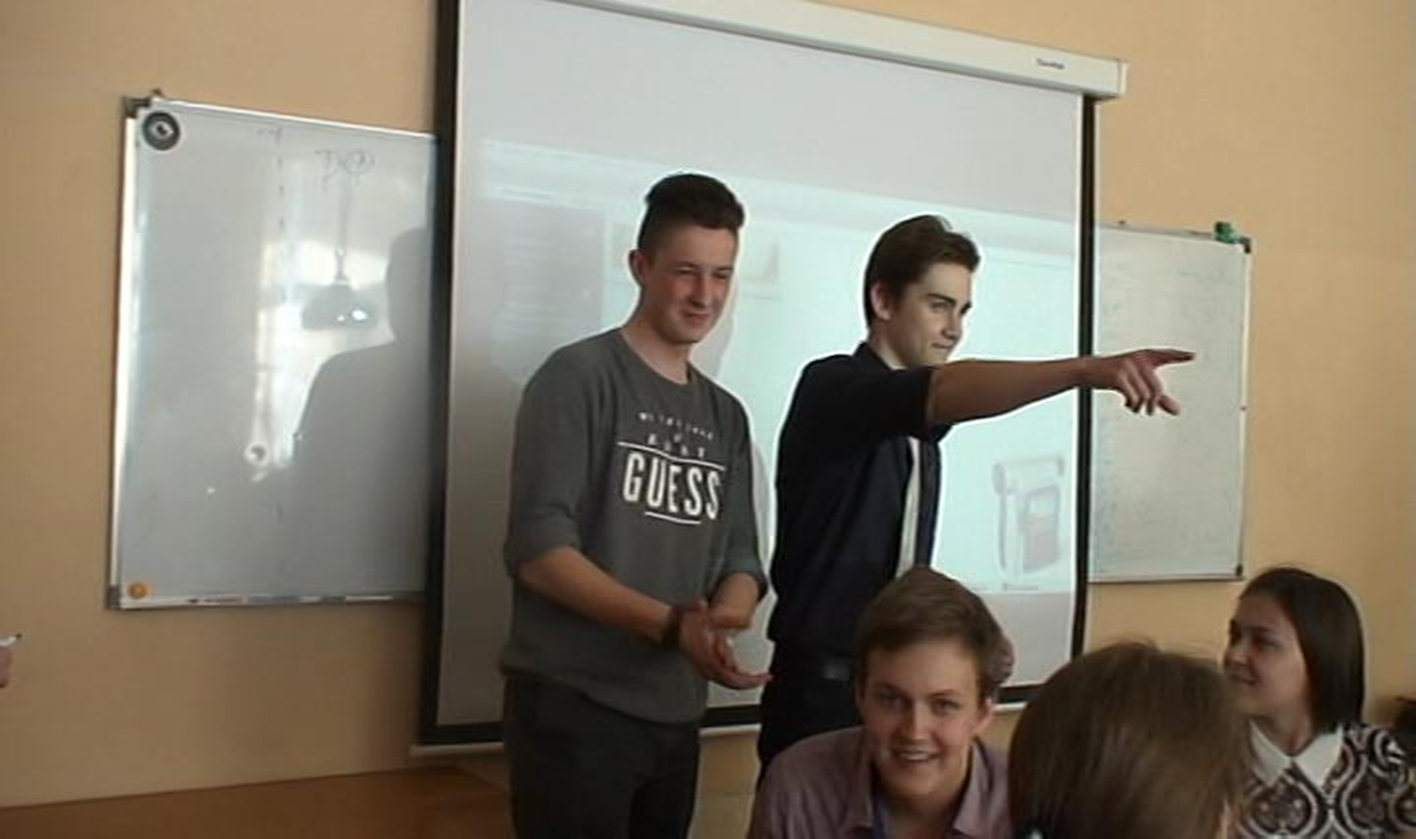
В занятиях приняли участие около 100 школьников
Реализация проекта «Живое право»

Slide 8
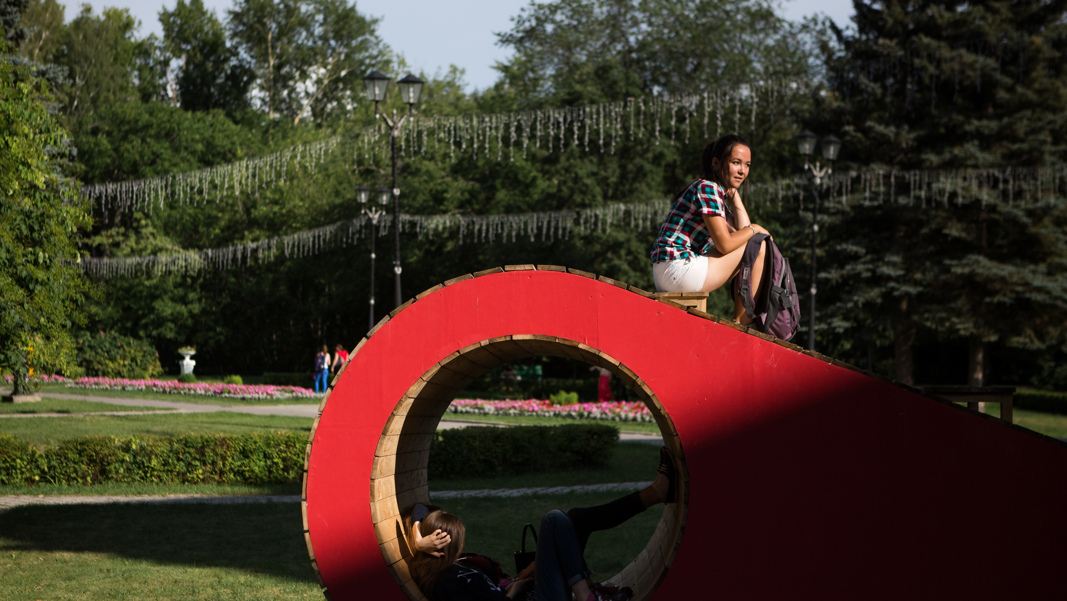
Этапы реализации проекта

Slide 9
Этапы реализации проекта
1) Преподавателями-кураторами проведен курс интерактивных занятий для студентов;
2) Совместно преподавателями-кураторами и студентами разработаны планы шести занятий, подготовлены материалы к ним;
3) Студентами, (в присутствии преподавателей-кураторов и учителей школ, но без их непосредственного участия) проводились занятия по практическому праву для школьников
Реализация проекта «Живое право»

Slide 10
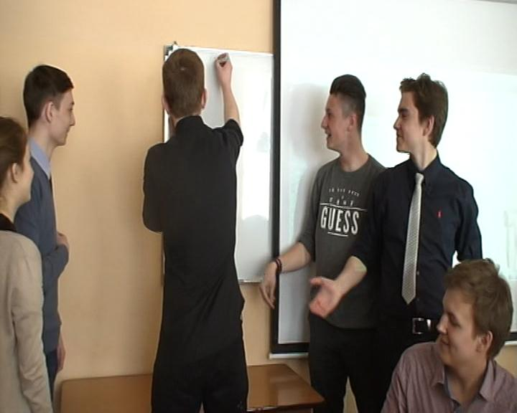
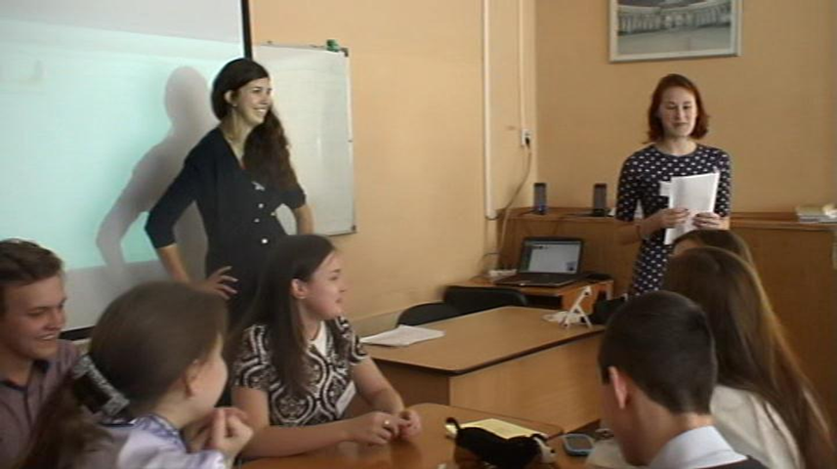
Лучшие практики обучения «Живому праву»
Уроки фокусируются на необходимых знаниях и навыках («Если вы хотите этого – учите этому»)
Выбранные проблемы и материалы демонстрируют различные точки зрения или перспективы («Роль учителя – образовывать, а не убеждать» и «Если мир нечестен, зачем играть по правилам?»)
Реализация проекта «Живое право»

Slide 11
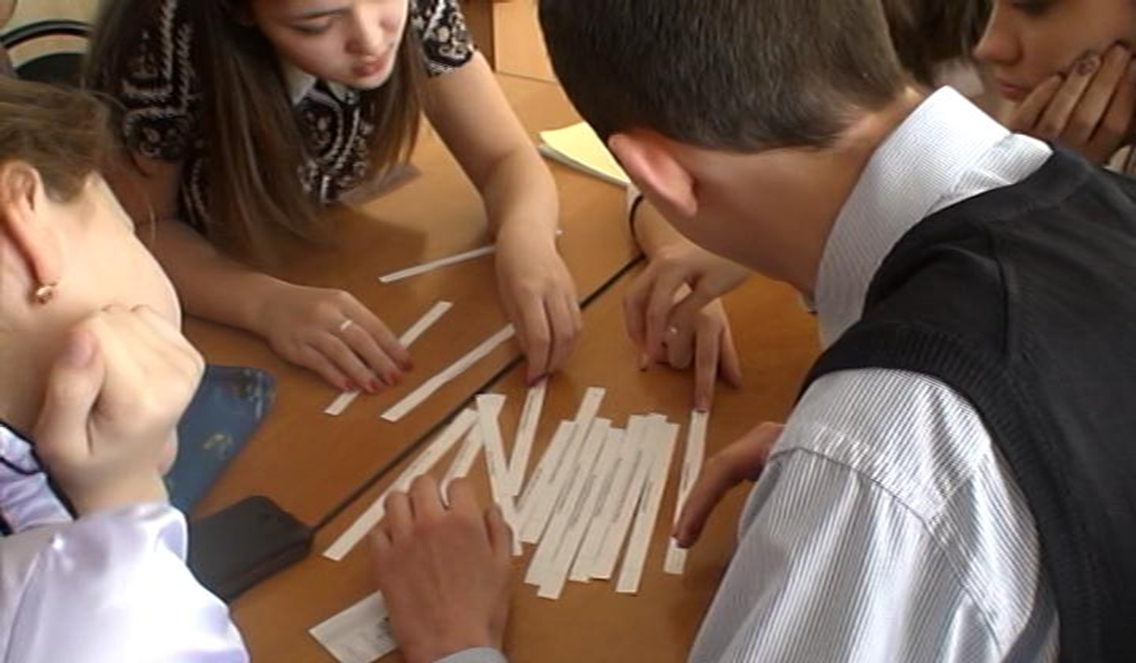
Лучшие практики обучения «Живому праву»
Используются интерактивные методы обучения, опора на имеющиеся у школьников знания и опыт («Заставляйте работать мозги школьников»)
Обеспечивается достаточный объем обучения («Модель асфальтовой дороги»)
Реализация проекта «Живое право»

Slide 12
Лучшие практики обучения «Живому праву»
Использование опыта представителей сообщества («Опустите стены, отделяющие школьников от сообщества, в котором они живут»)
Вовлечение администрации школы и учителей
Реализация проекта «Живое право»

Slide 13
Перспективы проекта

Slide 14
Перспективы проекта
1) Реализация проекта продолжена – состоялся новый набор на участие в программе
2) Созданы детальные планы проведения шести занятий со школьниками и материалы к ним, подготовлен проект учебной программы дисциплины «Живое право».
3) В реализации данного проекта могут принимать участие не только студенты ЮИ ТГУ, но и студенты других факультетов, а курс «Живое право» может стать общеуниверситетским факультативом.
Реализация проекта «Живое право»

Slide 15
Спасибо за внимание!
Национальный исследовательский
Томский государственный университет
634050, г. Томск, пр. Ленина, 36
+7 (3822) 52-98-52, +7 (3822) 52-95-85 (факс)
rector@tsu.ru
www.tsu.ru

